Slide 1
Schule gemeinsam gestalten Wo stehen wir? – Wo gehen wir hin?
Zukunft:
Welche Ziele setzen wir uns?
Zukunft:
Mit welchen Bausteinen können wir die Ziele erreichen?
Set 3b
Notes:
Begrüssung der Teilnehmenden durch die SL und/oder Prozessbegleitung DVS

Slide 2
Check in: Einloggen
Notes:
Check In: Einloggen mit Fragen
Auch bei diesem Treffen wollen wir nochmals mit einem Check In starten. Dazu werden zuerst die Rollen (falls notwendig) der anwesenden nochmals geklärt.
Das Einloggen dient dazu, jedem/jeder Teilnehmer/Teilnehmerin einen kurzen Moment die Chance zu geben, gehört zu werden und sich gemeinsam auf die bevorstehende Zusammenarbeit einzustimmen.
Alles ist immer in Bewegung, Veränderung ist ein Normalzustand. Wie wir damit umgehen und wie wir als Schulführung Menschen in ihrer Entwicklung befähigen können, hängt stark davon ab, wie gut wir diese Veränderungsprozesse planen und begleiten. Wir alle haben zahlreiche Erfahrungen, beruflich und privat, mit Veränderungen gemacht. Aphorismen (Sinnsprüche) können Erfahrungen und Erkenntnisse zur Führung von Veränderungen sehr gut transportieren.

Slide 3
Wähle einen Spruch aus, der dich besonders anspricht.
«Es braucht eine Handvoll beherzter Personen für tatsächliche Veränderung.» (unbekannt)
Warum habe ich mich spontan für diesen entschieden?
Welche Bedeutung hat er für mich und das Thema Veränderung?
«Wenn wir uneins sind, gibt es wenig, was wir tun können. Wenn wir uns einig sind, gibt es wenig, was wir nicht tun können.» (John F. Kennedy)
«Wenn du Schiffe bauen willst, dann rufe nicht die Menschen zusammen, um Holz zu sammeln, Aufgaben zu verteilen und die Arbeit einzuteilen, sondern lehre sie die Sehnsucht nach dem grossen, weiten Meer.» (Antoine de Saint-Exupéry)
«Nur wer sein Ziel kennt, findet den Weg.» (Laotse)
«Poeple don’t resist change. They resist being changed!» (Peter Senge)
«Wir können den Wind nicht ändern, aber die Segel anders setzen.» (Aristoteles)
Notes:
Wähle einen Spruch aus, der dich besonders anspricht.
Warum habe ich mich für diesen entschieden?
Welche Bedeutung hat er für mich und das Thema Veränderung?

Slide 4
Ziele von heute
Gemeinsam erstellen wir auf Grundlage der strategischen Ziele (in Verbindung mit den Bausteinen) einen Entwurf der Mehrjahresplanung
Notes:
Übersicht schaffen
Ziele von heute
Beim vergangenen Treffen haben wir, die Bildungskommission, Steuergruppe und die Schulleitung, die Weichen für die Entwicklung unserer Schule in den nächsten 4-5 Jahren gestellt.
In der Zwischenzeit wurden die Ergebnisse weiterverarbeitet und in den Leistungsauftrag der Schule abgefüllt.
Heute befinden wir uns in einer kleinere Runde.
Gemeinsam erstellen wir auf Grundlage der strategischen Ziele (in Verbindung mit den Bausteinen) einen Entwurf der Mehrjahresplanung für unsere Schule.

Slide 5
Agenda
Check In: Ankommen & Übersicht
Entwurf Mehrjahres-planung
Check out: Abschluss
Notes:
Kurzer Überblick über den Ablauf des heutigen Treffens.
Agenda
So gehen wir heute vor:
Check In: Gemeinsames Ankommen und Übersicht
Entwurf Mehrjahresplanung
Check Out: Ausblick & Abschluss
Wir werfen nun einen Blick auf die Grundlagen des Leistungsauftrages und auf das Zwischenergebnis mit den strategischen Zielen auf Grundlage der Ergebnisse aus Set 3a.

Slide 6
Warum ein betrieblicher Leistungsauftrag?
Der betriebliche Leistungsauftrag als zentrales Führungsinstrument…
unterstützt die Qualitätssicherung und Qualitätsentwicklung.
dient der Rechenschaftslegung z.B. gegenüber der Bildungskommission (Controlling).
fördert Verbindlichkeit der Umsetzung der definierten Ziele.
klärt Verantwortlichkeiten, Zuständigkeiten und Termine.
macht aktuellen Stand und mögliche Entwicklungen der Schule sichtbar.
Notes:
Einen Leistungsauftrag zu erstellen, gehört bereits seit Jahren zur Führungsaufgabe und wir sind bereits vertraut damit.
Für den Gemeinderat, die Bildungskommissionen und die Schulleitungen stehen zur Erarbeitung des politischen und betrieblichen Leistungsauftrags (Volksschulen) von der Dienststelle Volksschulbildung (DVS) Dokumente zur Verfügung.
Da unter uns nun auch ein/mehrere Steuergruppenmitglieder sind, wollen wir uns nochmals kurz in Erinnerung rufen, warum wir einen betrieblichen Leistungsauftrag erstellen.
Teilnehmende lesen Folie eigenständig durch.

Slide 7
Verantwortlichkeiten
Die Schulleitung ist für die betriebliche Leitung der Schule verantwortlich.
Die Schulleitung wirkt bei der Erstellung des Leistungsauftrags mit und setzt ihn gemeinsam mit dem Schulpersonal um.
Die Schulleitung ist verantwortlich für die Erstellung, Umsetzung und Überprüfung der Mehrjahres- und Jahresplanung.
Die Mitglieder der Schulbehörde und das Schulpersonal werden in die Erarbeitung angemessen einbezogen.
Die Bildungskommission bereitet den Leistungsauftrag zuhanden des Gemeinderates vor und genehmigt die Jahresplanung der Schule.
Der Gemeinderat legt den Leistungsauftrag der Volksschule mit den zu erreichenden Zielen fest und genehmigt die Mehrjahresplanung im Rahmen des betrieblichen Leistungsauftrags.
Notes:
Wer genau ist verantwortlich? Lest bitte auch diese Folie durch.
…
Gibt es Fragen dazu?

Slide 8
Strategische Ziele Mehrjahresplanung
Schritt 1
Schritt 2
Notes:
Das Entwicklungsvorhaben «Schulen für alle» bietet vielfältige Möglichkeiten, sich als Schule weiterzuentwickeln. Damit Entwicklungen aber nachhaltig sind und in den Alltag verankert werden können, braucht es Zeit. Es ist wahrscheinlich, dass ein Prozess, die Bearbeitung eines strategischen Ziels mehrere Jahre dauert.
Themen müssen also vertieft und vernetzt mit Vorhandenem werden.
Im Rahmen des Projektes «Schulen für alle» werden wir uns heute nur den Punkten «Strategische Ziele» und «Mehrjahresplanung» zuwenden und diese beiden Planungen erstellen.
Das Erstellen des Leistungsauftrages gehört zum Tagesgeschäft der Schulleitung. Aus diesem Grund folgen im Anschluss zwei konkrete Beispiele, die veranschaulichen sollen, wie wir von den festgelegten strategischen Zielen im Set 3a den Punkt 2.3 «Strategische Ziele» und 2.4 «Mehrjahresplanung» des Leistungsauftrages im Rahmen des Projektes Schulen für alle ausfüllen.

Slide 9
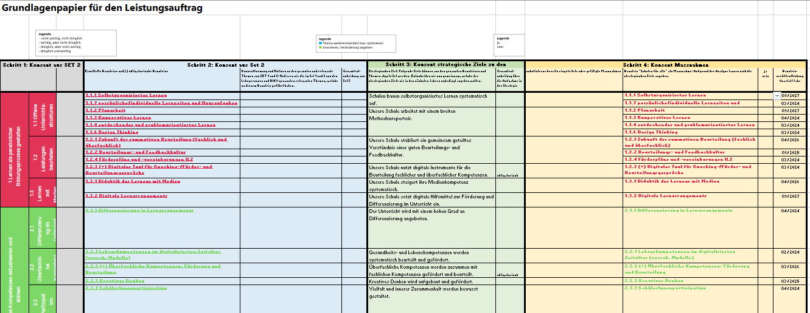
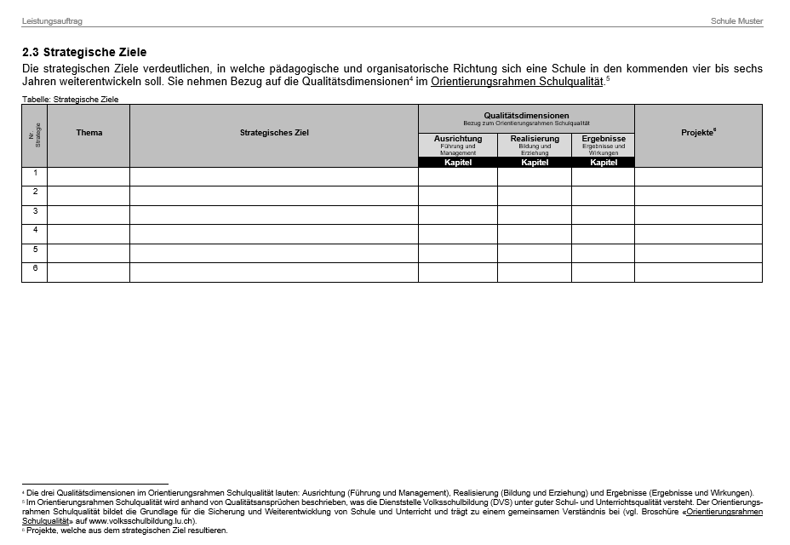
Leistungsauftrag mit den strategischen Zielen
Notes:
Leistungsauftrag mit den strategischen Zielen
In einem ersten Schritt wurden in der Zwischenzeit vorbereitend die im Set 3a erarbeiteten strategischen Ziele in den Leistungsauftrag übertragen. Dazu benötigten wir nochmals das Exceltool «Ergebnissicherung Set 3».

Slide 10
Arbeitsphase
Notes:
In einem weiteren Schritt erstellen wir nun in einer letzten Arbeitsphase zusammen die Mehrjahresplanung.

Slide 11
Entwurf Mehrjahresplanung erstellen
Notes:
Entwurf Mehrjahresplanung erstellen
Anhand des Beispiels wird gezeigt wie vom Set 3a die strategischen Ziele in den Leistungsauftrag Punkt 2.4 «Mehrjahresplanung» übertragen wird.

Slide 12
Betrieblicher Leistungsauftrag
Erläuterungen zum politischen Leistungsauftrag
Notes:
Die Dienststelle Volksschulbildung stellt auf ihrer Webseite die Vorlage für den «Betrieblicher Leistungsauftrag» zur Verfügung.

Slide 13
Erläuterungen zum Betrieblichen Leistungsauftrag Punkt 2.4 Mehrjahresplanung
Notes:
Wichtig ist das PDF «Erläuterungen zum politischen und betrieblichen Leistungsauftrag» Punkt 2.4 Mehrjahresplanung und lesen die Erläuterungen zu diesem Punkt gut durch.

Slide 14
Vorlage 2.4 Mehrjahresplanung
Beispiel
Notes:
In der Vorlage «Politischer und betrieblicher Leistungsauftrag auf Seite 11 befindet sich das Dokument «2.4 Mehrjahresplanung», welches wir benötigen um die Mehrjahresplanung zu erstellen.
Nachfolgend folgt ein Beispiel wie wir unser Dokument bearbeiten können.

Slide 15
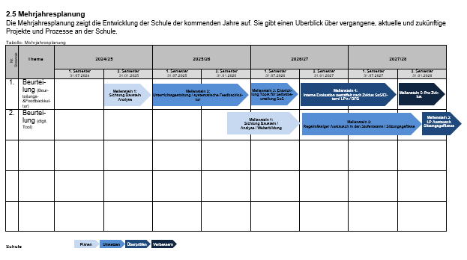
Notes:
Anhand dem Thema Beurteilen wird beispielhaft aufgezeigt, wie eine möglich Mehrjahresplanung aussehen könnte.

Slide 16
Sichtung und Beschlussfassung
Notes:
Sichtung
Schaut euch die Tabelle nun nochmals in Ruhe. Wurde alles notiert? Fehlt etwas?
Ist das Ergebnis für alle zufriedenstellend und widerspiegelt es die Diskussionen im Set 1, Set 2, Set 3a?
Evtl. wird nochmals korrigiert oder Ergänzungen gemacht.
Beschlussfassung
Gemeinsame Beschlussfassung: sichtet nun nochmals den Leistungsauftrag. Hat niemand mehr Einwände?
Wenn nein, dann kann der Schritt 2 abgeschlossen werde.

Slide 17
Ausblick: Wo stehen wir? – Wo gehen wir hin?
Bausteine

Analyse:
Wo stehen wir in den gewählten Bausteinen?

Belegen mit Daten
Lernen: Welche Bausteine gibt es? Was wird damit angestrebt?
Analyse:
Was beschäftigt uns an unserer Schule?


Zukunft:
Welche Ziele setzen wir uns?
Analyse:
Was möchten wir schon lange angehen?

Bausteine und Themen der Schule
Gründe, Ursachen

Zukunft:
Mit welchen Bausteinen können wir die Ziele erreichen?

Prioritäten
Notes:
Wir haben nun im Leistungsauftrag die Strategischen Ziele zeitlich definiert und einen ersten Entwurf der Mehrjahresplanung erstellt.
Als nächster Schritt werden wir mit Hilfe der erscheinenden Bausteinen analysieren können, wo wir an unserer Schule gemäss Orientierungsrahmen «gute» und «vorbildliche» Praxis in den Themen stehen.

Slide 18
Nächste Schritte und Kommunikation
Nächste Schritte:
Fertigstellung und Verabschiedung der Strategie und Mehrjahresplanung
Kommunikation:
Wann, wer, wo und was wird kommuniziert?

Zukunft:
Welche Ziele setzen wir uns?
Notes:
Nächste Schritte und Kommunikation
Um unser Ergebnis breit abzustützen, werden wir möglichst zeitnah unsere Ergebnisse der gesamten Bildungskommission und auch dem Schulteam vorstellen.
Gerne wollen wir anschauen wann wir dies tun werden, wer dies tut, in welchem Rahmen und was genau wir kommunizieren.
Wichtig: Alle Involvierten im Gesamtprozess zeitnah informieren.
Termine vereinbaren und Rahmen klären.

Slide 19
Check Out
Was fällt mir an den Ergebnissen auf?
Wohin kann und wird sich unsere Schule entwickeln?
Haben sich meine Erwartungen an die heutige Zusammenarbeit erfüllt? Warum ja/nein?
Das ist mir noch wichtig zu sagen…
Notes:
Check Out
Beim Check Out wollen wir nochmals einen Gesamtblick auf die Ergebnisse werfen und ein Gesamtresümee ziehen. Wie zu Beginn beim Check Out soll jede Person nochmals kurz zu Wort kommen. Macht euch kurz für euch alleine Gedanken zu folgenden Fragen.
Alle denken für sich über folgende Fragen nach.
Was fällt mir an den Ergebnissen auf?
Wohin kann und wird sich unsere Schule entwickeln?
Haben sich meine Erwartungen an die heutige Zusammenarbeit erfüllt)? Warum ja/nein?
Das ist mir noch wichtig zu sagen…
Alle Teilnehmende reihum bitten sich zu den Fragen kurz zu äussern.

Slide 20
Notes:
Sich bedanken und verabschieden
Schulen für alle, zusammen wachsen, Menschen stärken.

